Slide 1
Alineación entre contratos OpenAPI bancarios y contratos OpenAPI de referencia BIAN
mediante analisis estructural y similitud semantica
Investigación tecnológica · Design Science
IEEE: Knowledge Representation
ACM: Semantic networks
Grupo 9.2 — Alex Mancilla · Jack Paitan
Universidad Nacional de Ingeniería · Julio 2026

Slide 2
Fuentes
Link de los documentos: https://drive.google.com/drive/folders/1bNOd0ZvD_2-8HIaKEGm6qX1XRMpnxxab
Link al Zotero Web: https://www.zotero.org/groups/6622247/proyectotesisgrupo9.2/library

Slide 3
Introducción
La industria bancaria utiliza contratos OpenAPI para documentar e integrar APIs entre canales digitales, fintechs y socios de negocio. Paralelamente, BIAN publica contratos OpenAPI de referencia para estandarizar las capacidades bancarias y promover la interoperabilidad entre entidades (Bhatia, 2022; Farzi, 2021).
Sin embargo, actualmente no existe un procedimiento objetivo que permita medir el grado de alineación entre un contrato OpenAPI implementado por un banco y el contrato OpenAPI de referencia propuesto por BIAN para un mismo Service Domain.
En respuesta a esta necesidad, la presente investigación propone un modelo de medición de la alineación basado en tres dimensiones: SemanticScore, StructuralScore y CoverageScore, integradas en un AlignmentScore, con el propósito de cuantificar de manera objetiva y reproducible el nivel de alineación entre ambos contratos OpenAPI.

Slide 4
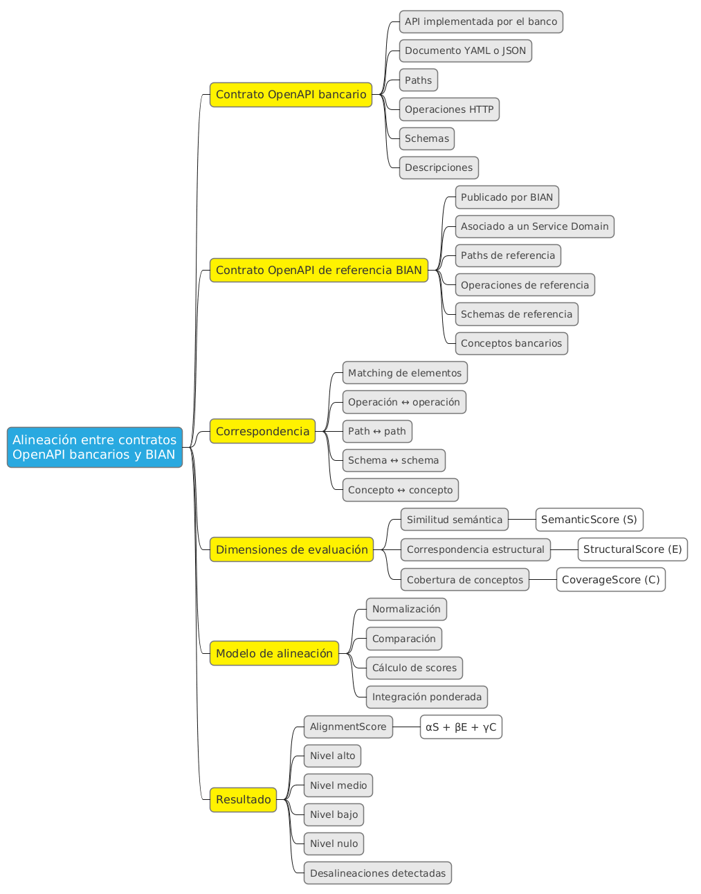
Ontología

Slide 5
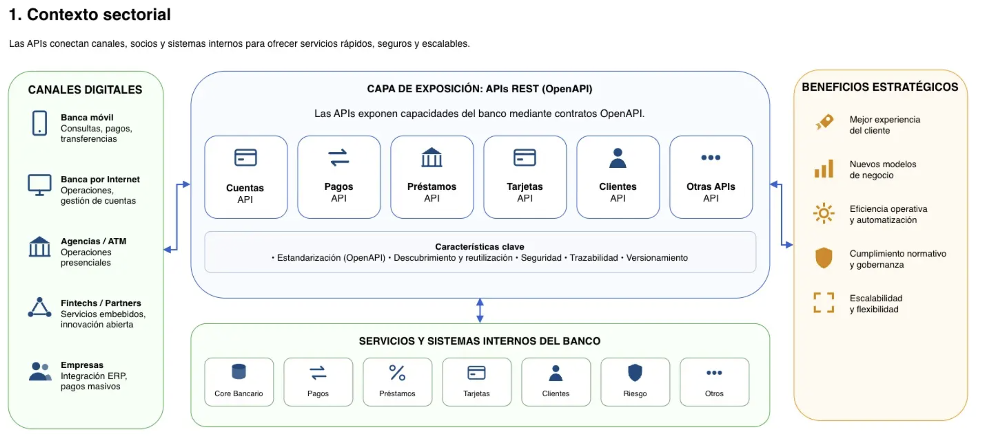
Problemática

Slide 6
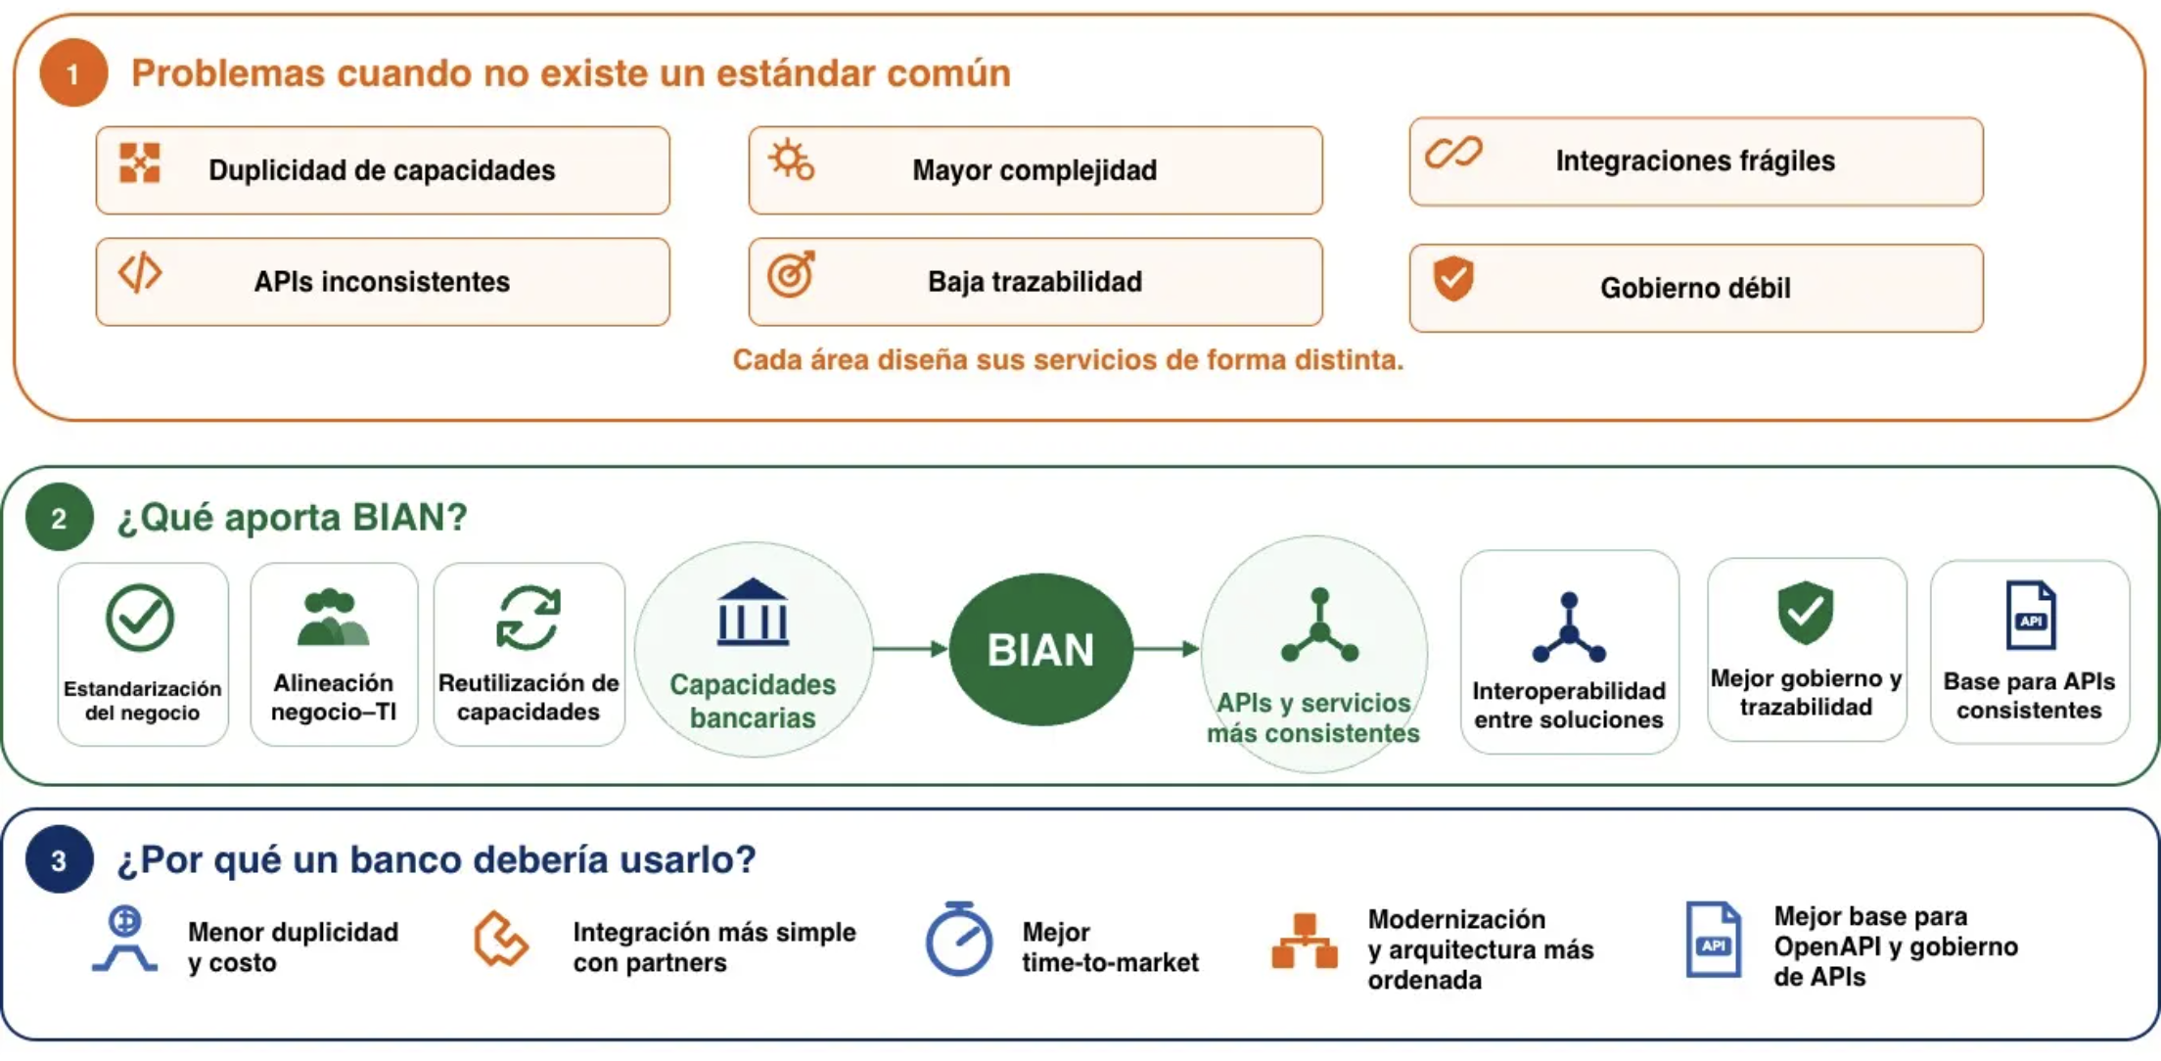
Problemática — síntomas, dolor y estadísticas

Slide 7
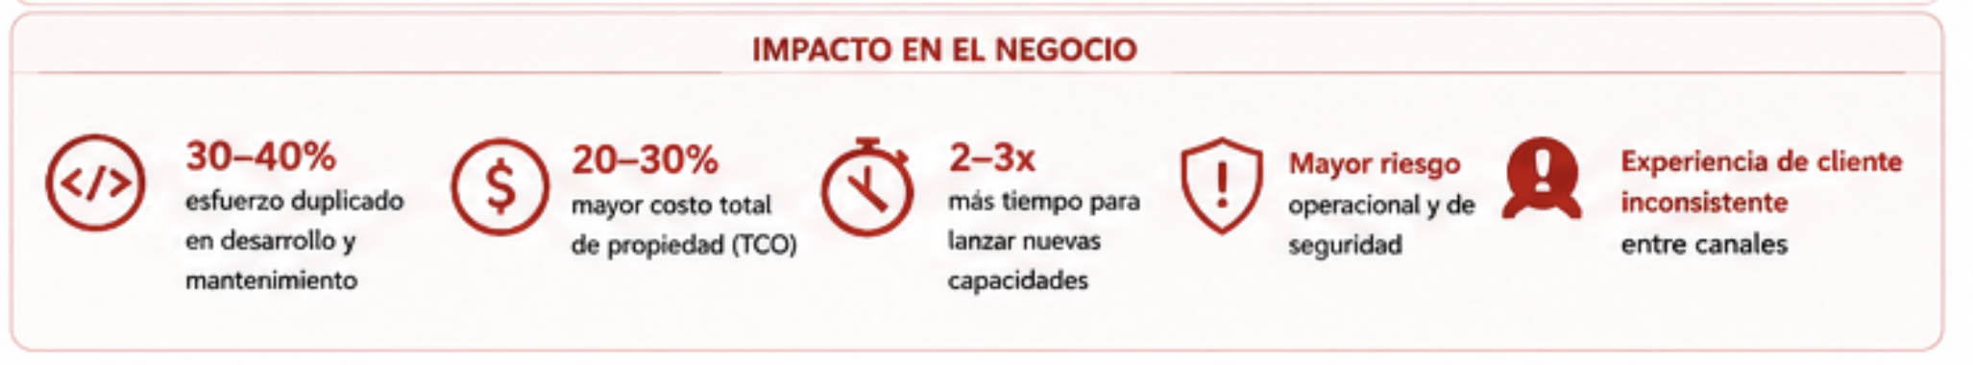
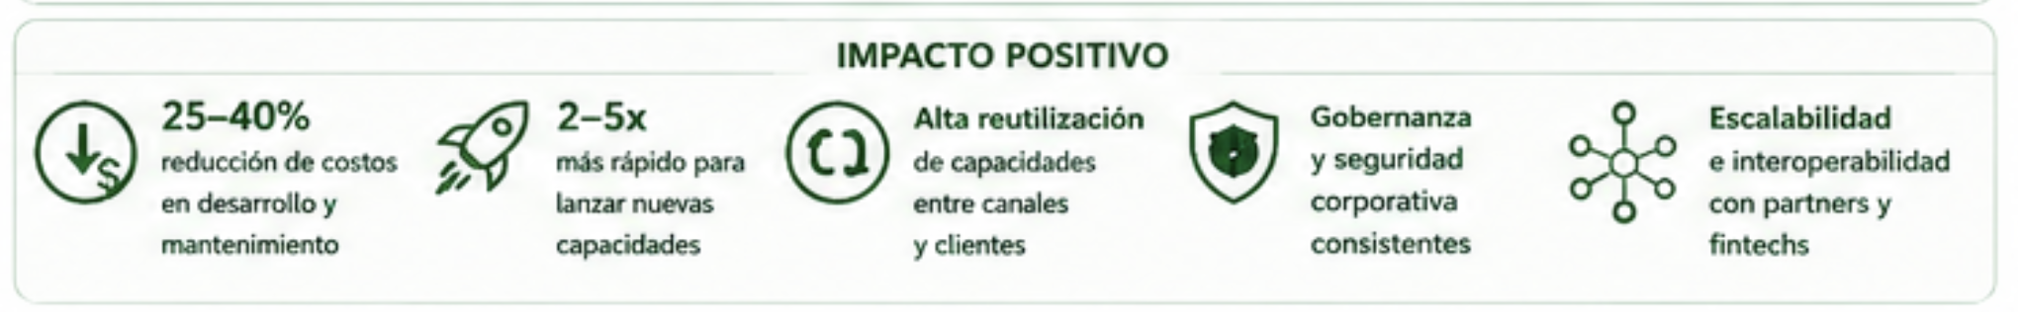
Problemática — síntomas, dolor y estadísticas

Slide 8
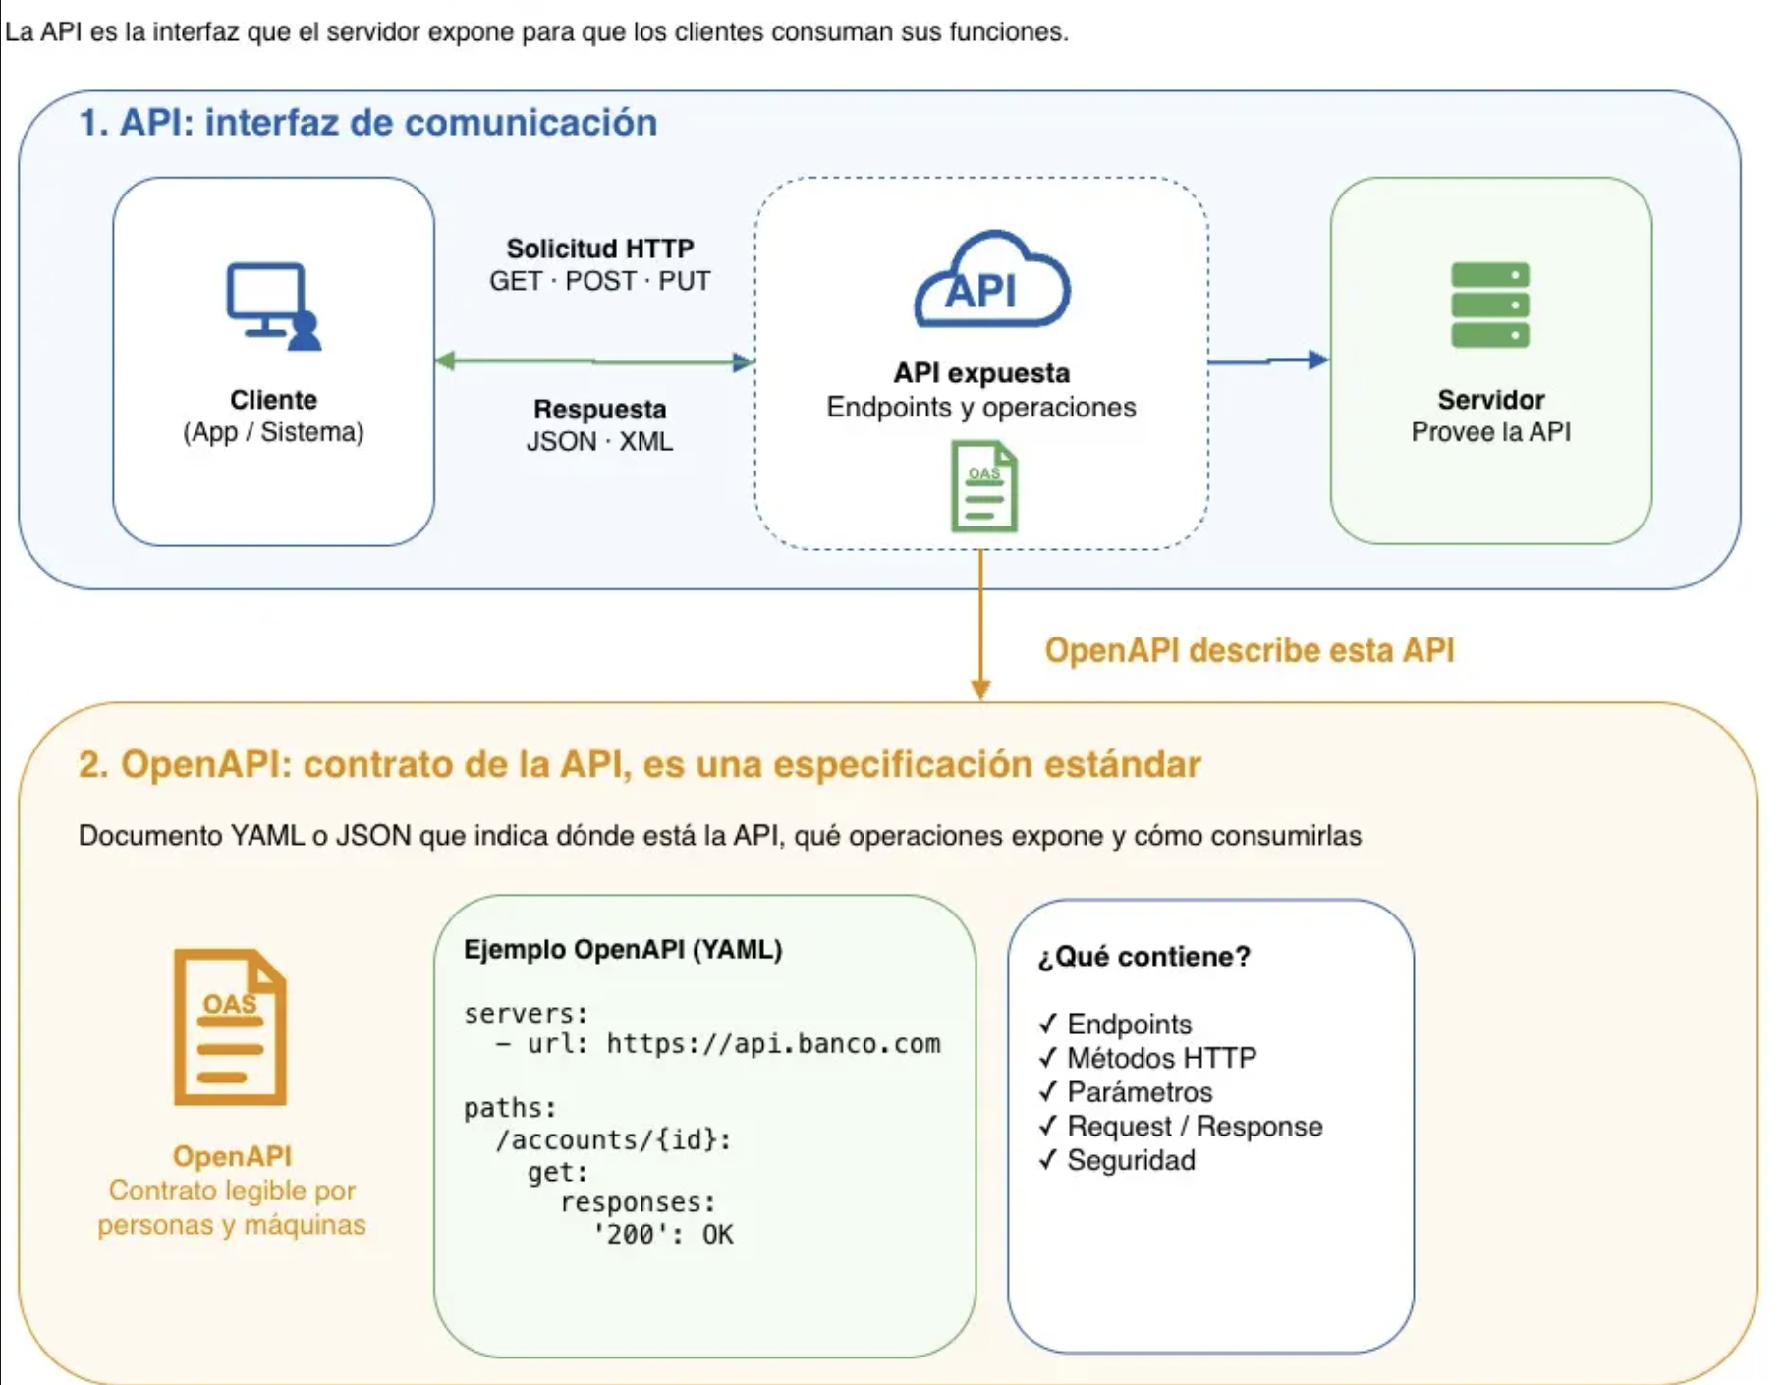
Objeto de estudio

Slide 9
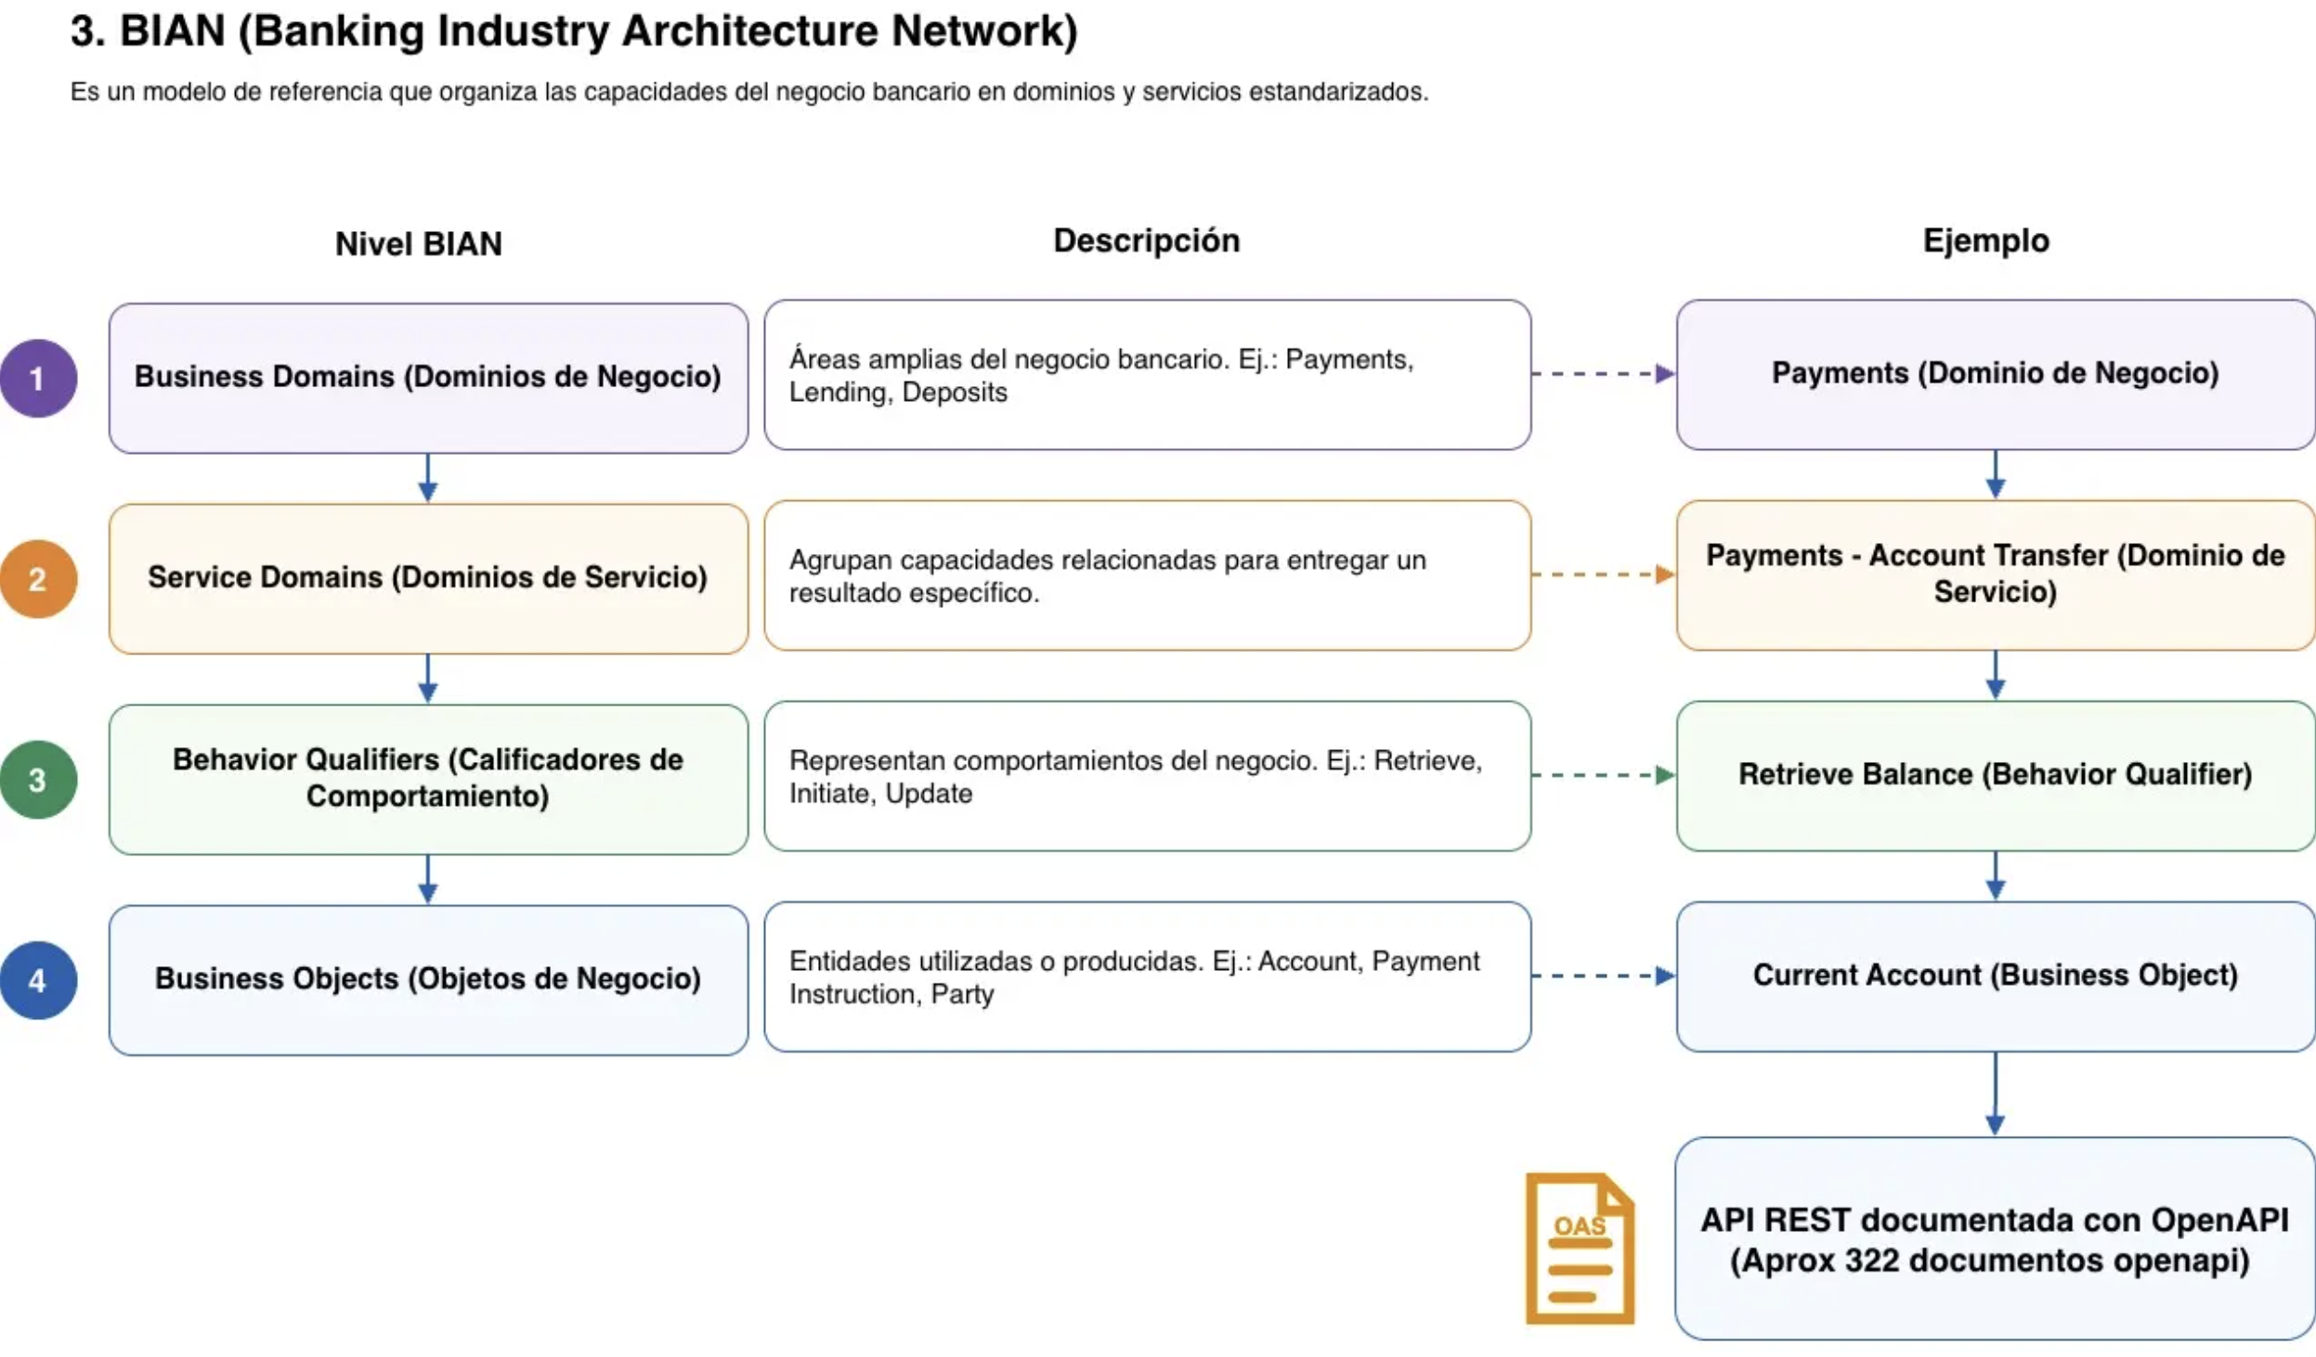
Objeto de estudio

Slide 10
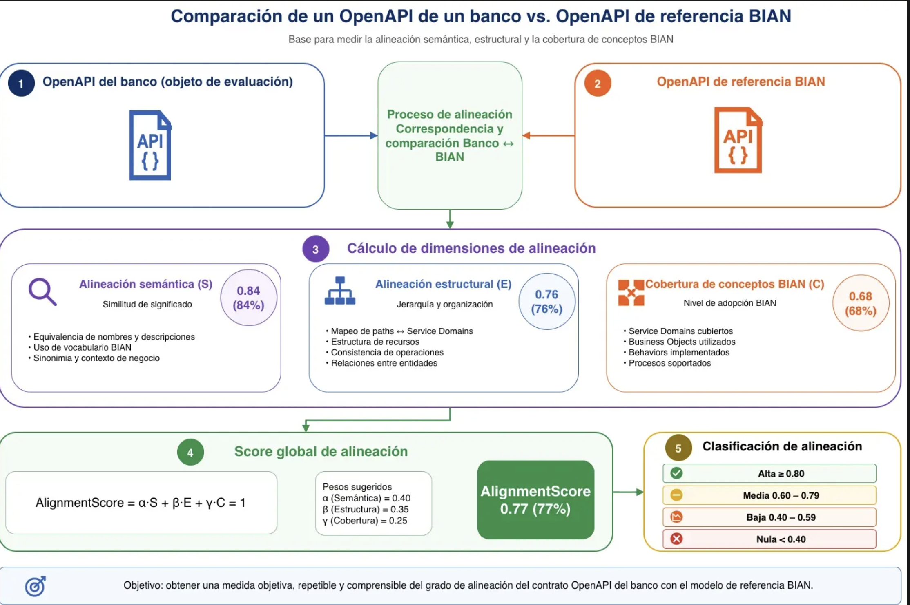
Objeto de estudio

Slide 11
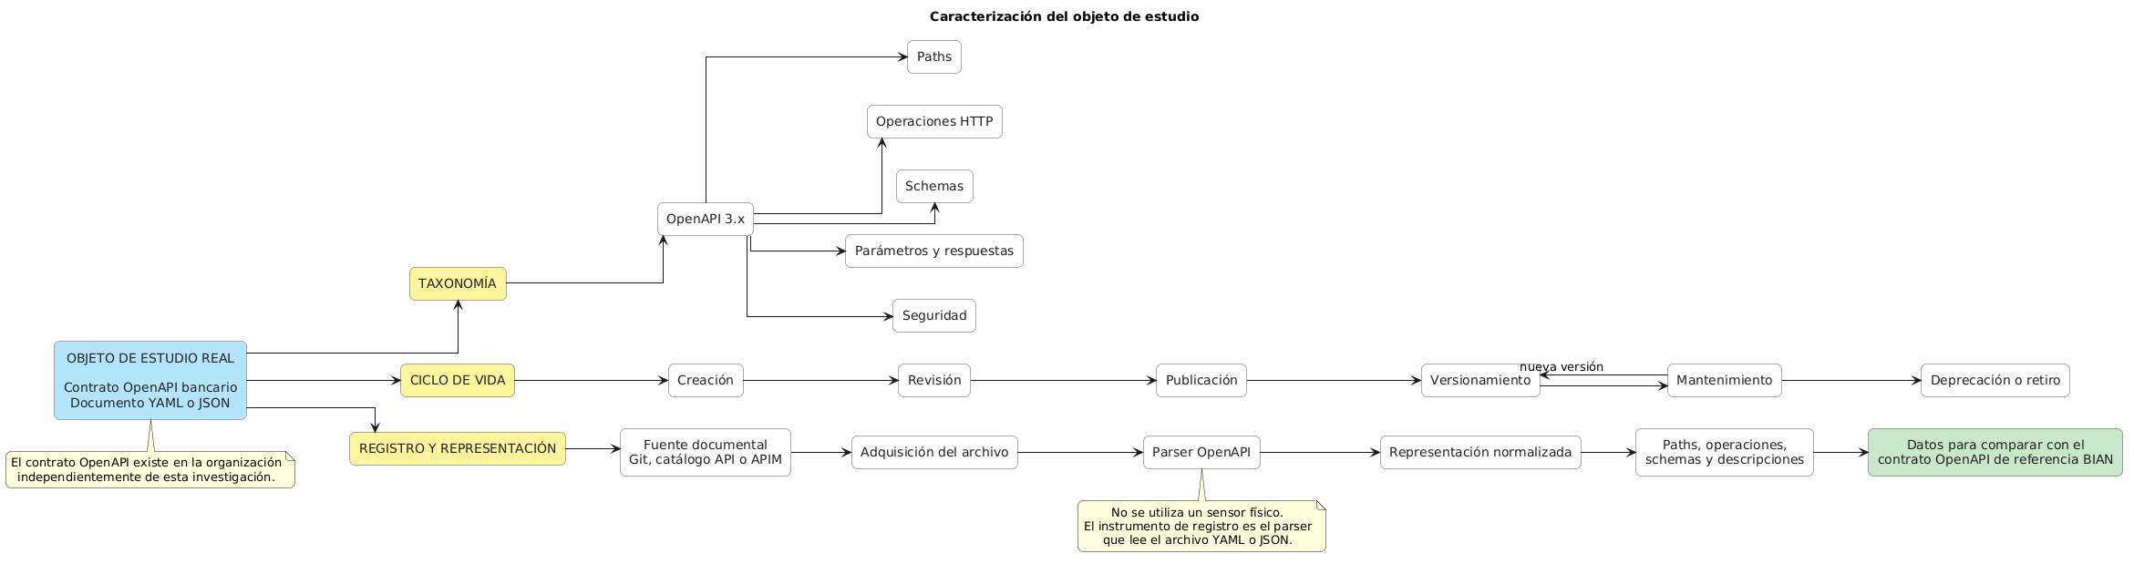
Objeto de estudio real — taxonomía y ciclo de vida

Slide 12
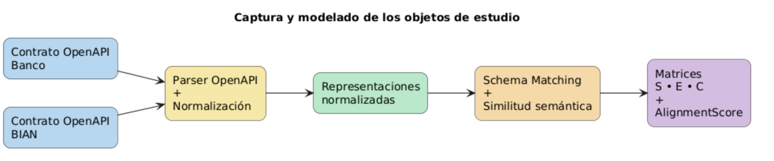
Instrumento y objeto modelado

Slide 13
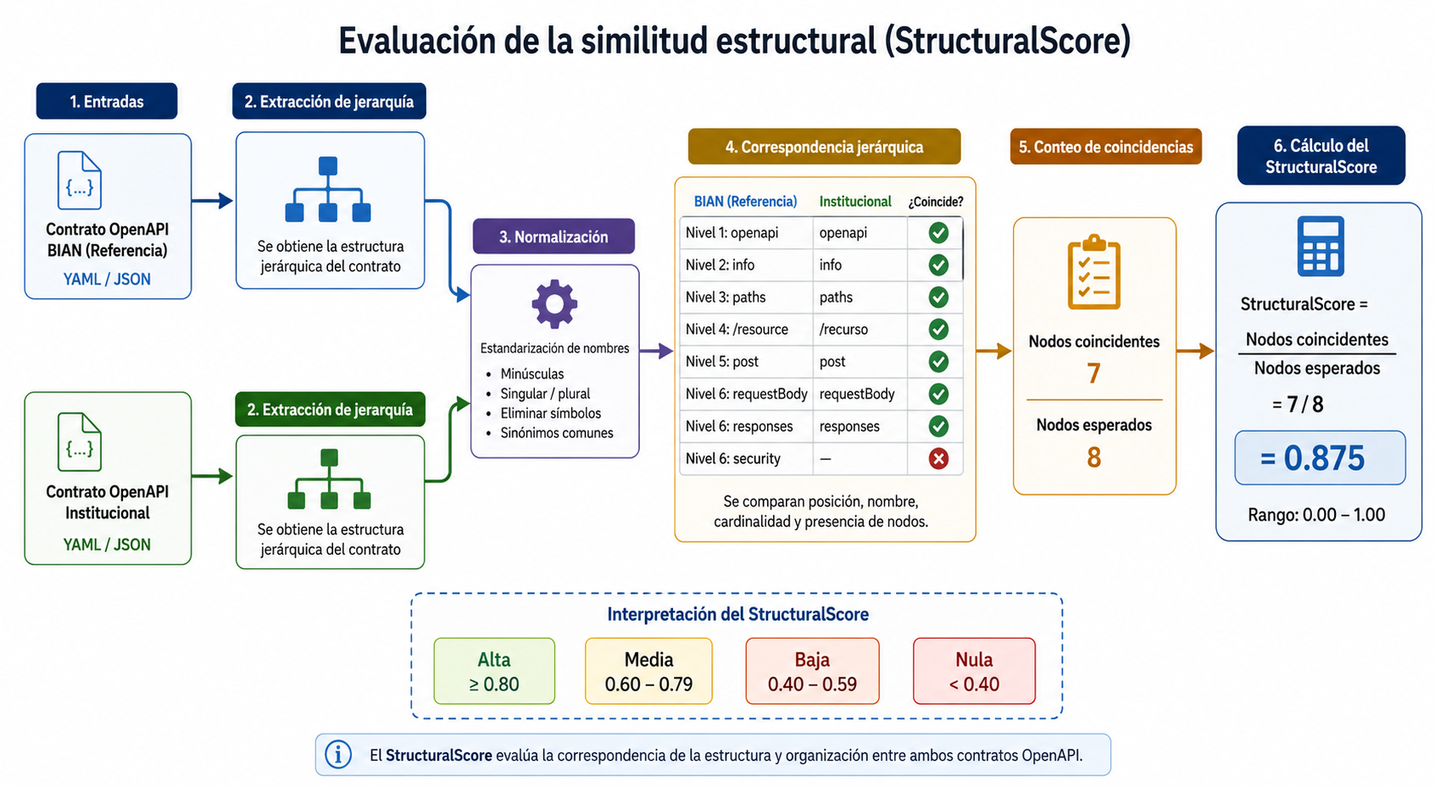
Instrumento y objeto modelado

Slide 14
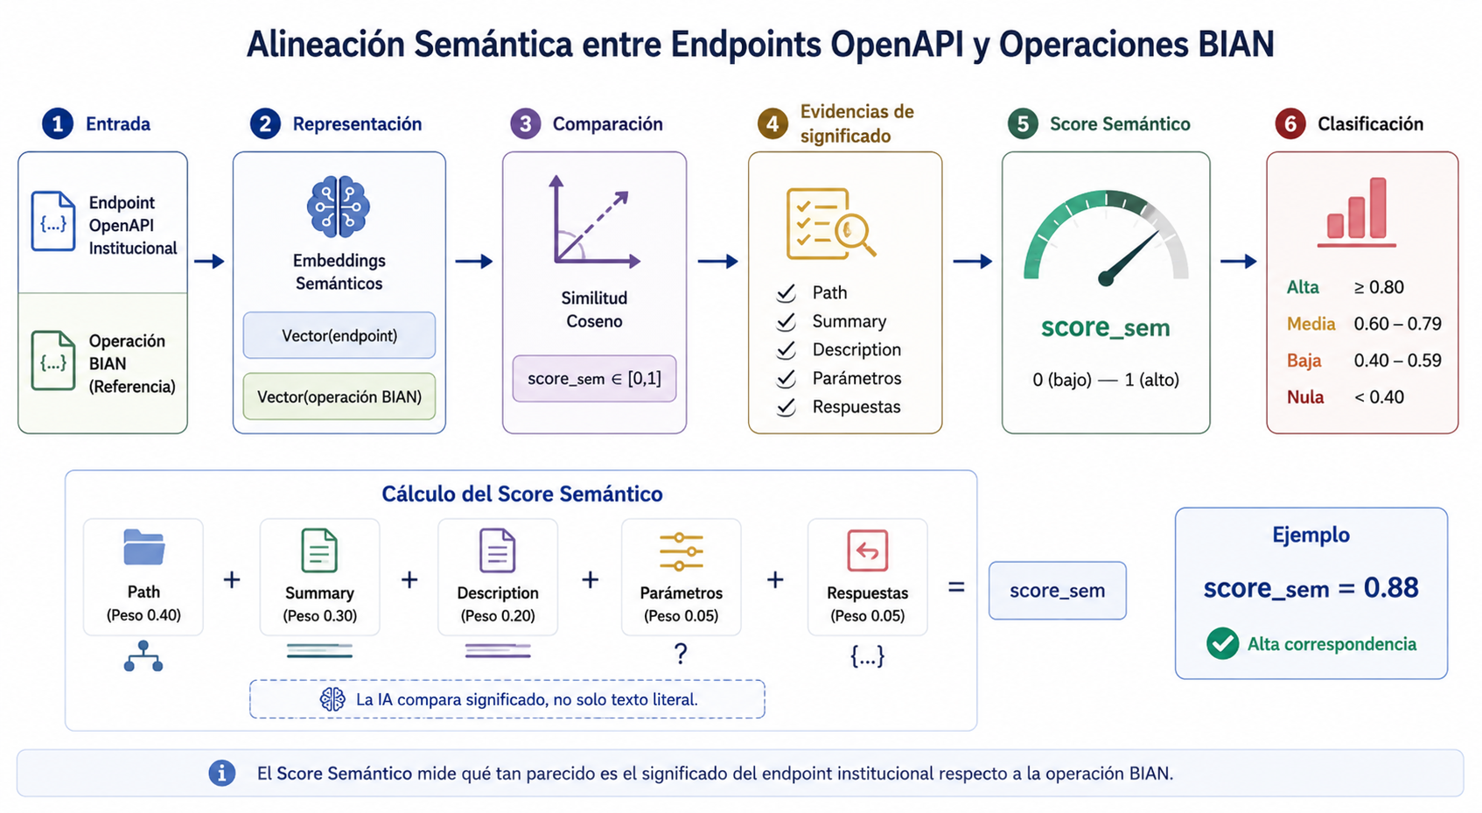
Instrumento y objeto modelado

Slide 15
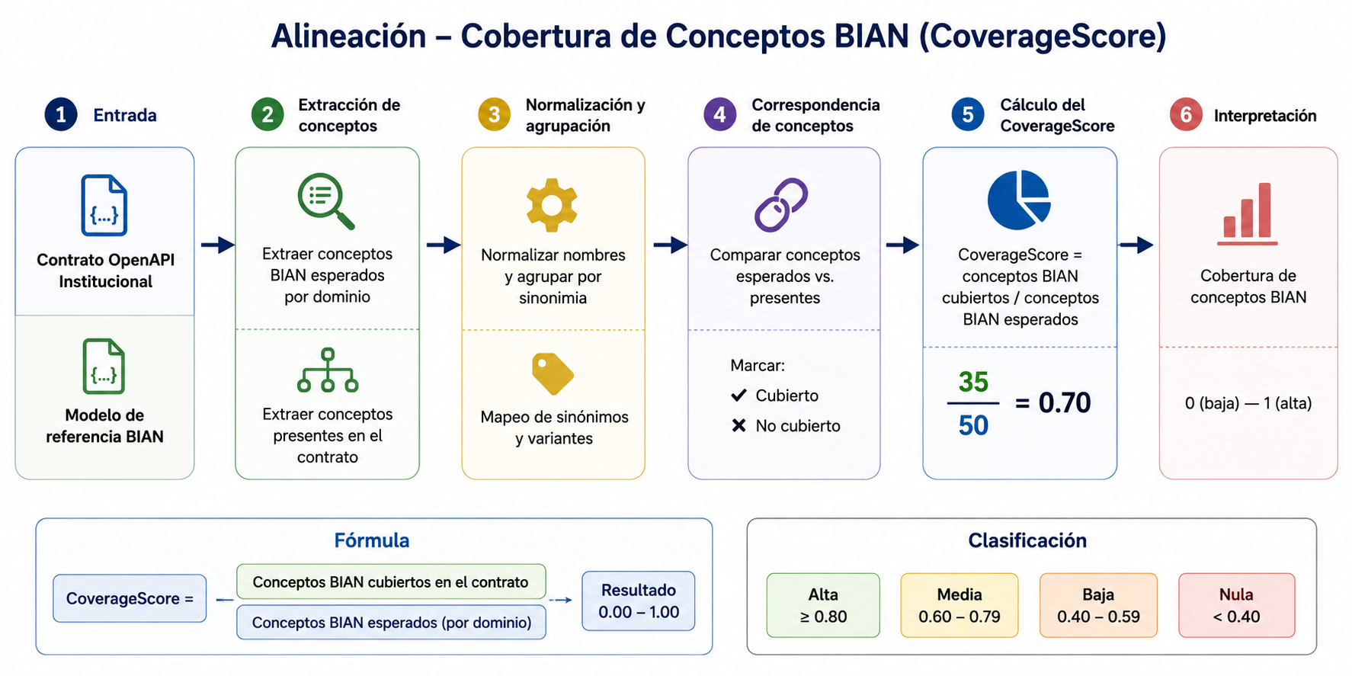
Instrumento y objeto modelado

Slide 16
Problema tecnológico y preguntas P1–P4 (§1.3)
Artefacto: procedimiento + modelo S/E/C → AlignmentScore (software documentado)
Tipo: clasificación + regresión acotada [0,1] por score
Problema: métodos insuficientes / no adaptados a OpenAPI↔BIAN (Shvaiko, 2005; Casas, 2021)
P1 matching estructural · P2 similitud semántica · P3 cobertura · P4 score integrado
Solo relacionado al artefacto a diseñar — no a la problemática del sector
Notes:
[5:45–6:30] Alex. «Insuficiente», no «no existe» (PI-12).

Slide 17
Objetivo general (técnico) — insumo y variable dependiente
Insumo inicial: contrato OpenAPI bancario + Service Domain BIAN emparejado
OG: diseñar modelo S/E/C y procedimiento reproducible de alineación
Variable dependiente del artefacto: AlignmentScore ∈ [0,1] + clasificación
Objetivo superior (consecuencia): cuantificar coherencia antes del despliegue
Medida de desempeño: S, E, C y score integrado por contrato × SD

Slide 18
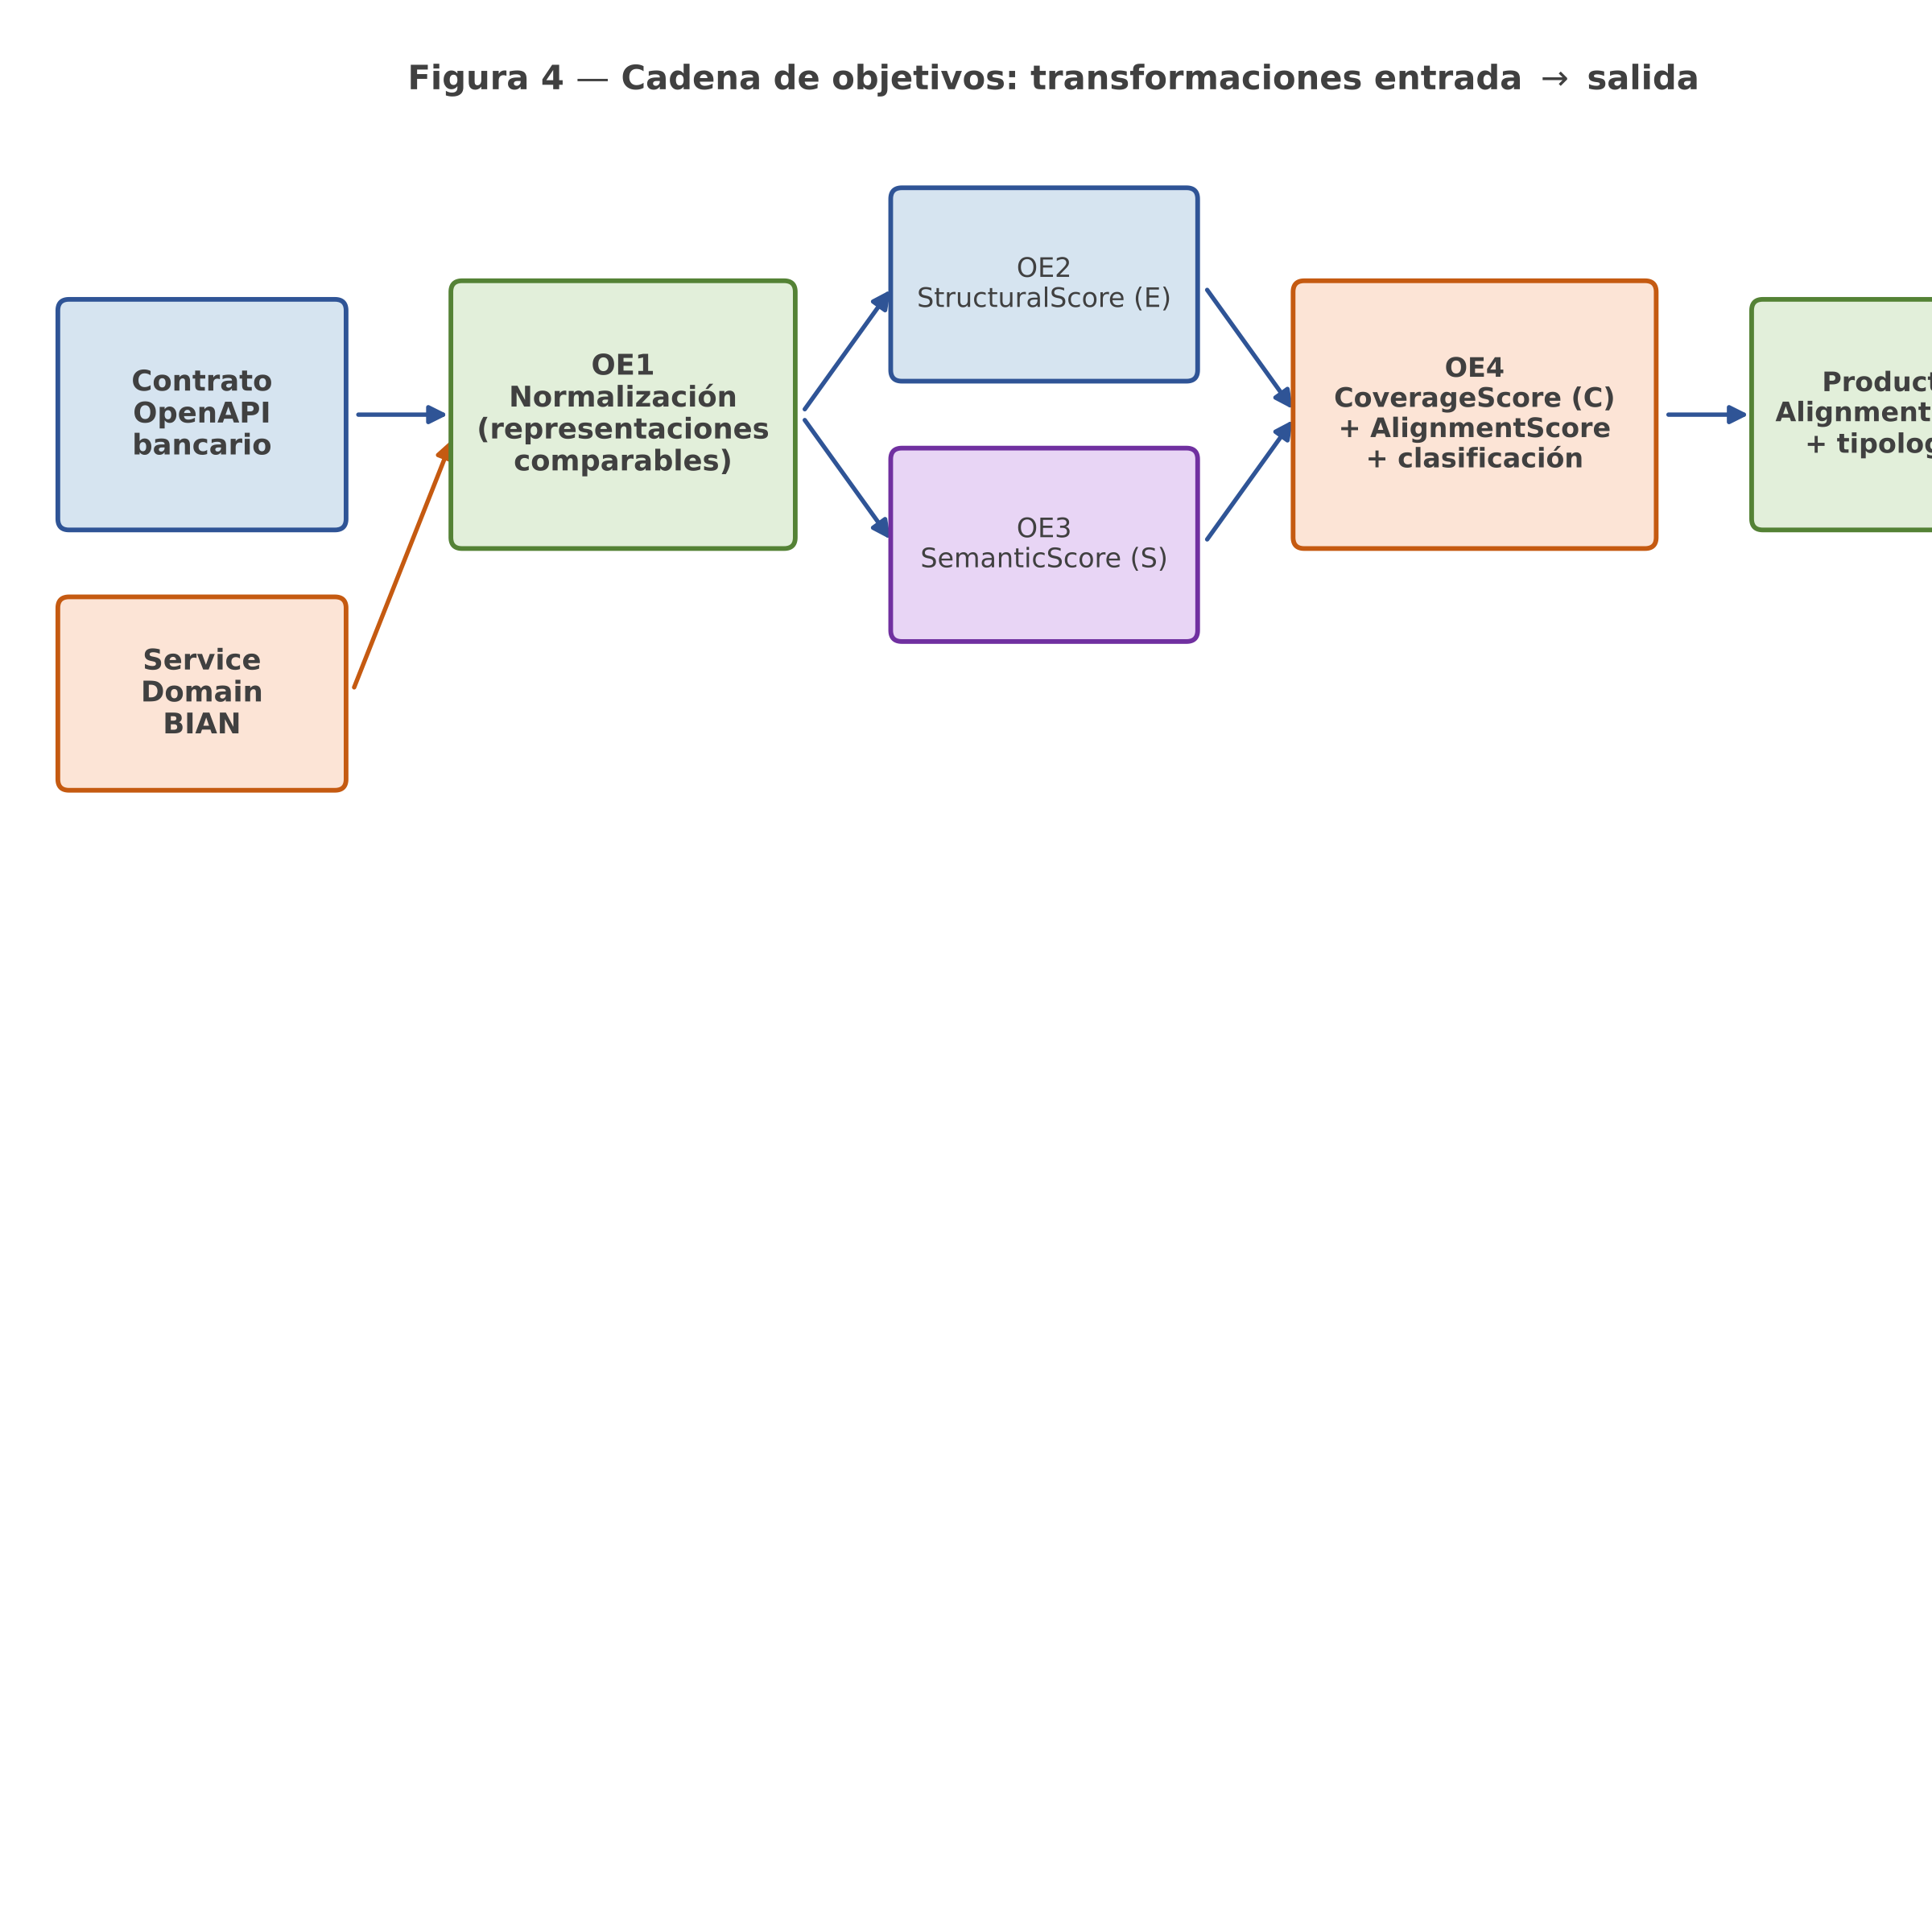
Objetivos específicos OE1–OE4 (entrada → producto)
Cada OE es hito con producto medible — no «programar» ni «experimentar»

Slide 19
Variables independientes — factores del investigador (Tabla 5)
OE | Factor (VI) | Estados / alternativas
OE1 | Esquema de representación intermedia | Paths/schemas vs behaviors/BO normalizados
OE2 | Estrategia de schema matching | Correspondencia estructural + umbral fijo
OE3 | Técnica de similitud semántica | Embeddings / ontología / híbrido
OE4 | Pesos α, β, γ de agregación | α+β+γ=1; taxonomía de tipologías

Slide 20
Variables dependientes — ratios por OE (Tabla 5 · Anexo D)
OE | Ratio (VD) | Rango / fórmula
OE1 | Completitud de normalización | Elementos extraídos / esperados
OE2 | StructuralScore (E) | E ∈ [0, 1] — schema matching
OE3 | SemanticScore (S) | S ∈ [0, 1] — similitud semántica
OE4 | CoverageScore (C); AlignmentScore | C ∈ [0,1]; Score = αS+βE+γC

Slide 21
Metodología — hitos / fases con verbos (§4.2 · §4.2.1)
Fase 1 · Diseñar entradas, scores y umbrales → modelo S/E/C documentado
Fase 2 · Normalizar contrato + SD → representaciones comparables (OE1)
Fase 3 · Emparejar estructuras → StructuralScore E (OE2)
Fase 4 · Calcular similitud → SemanticScore S (OE3)
Fase 5 · Integrar S,E,C → CoverageScore + AlignmentScore + tipologías (OE4)

Slide 22
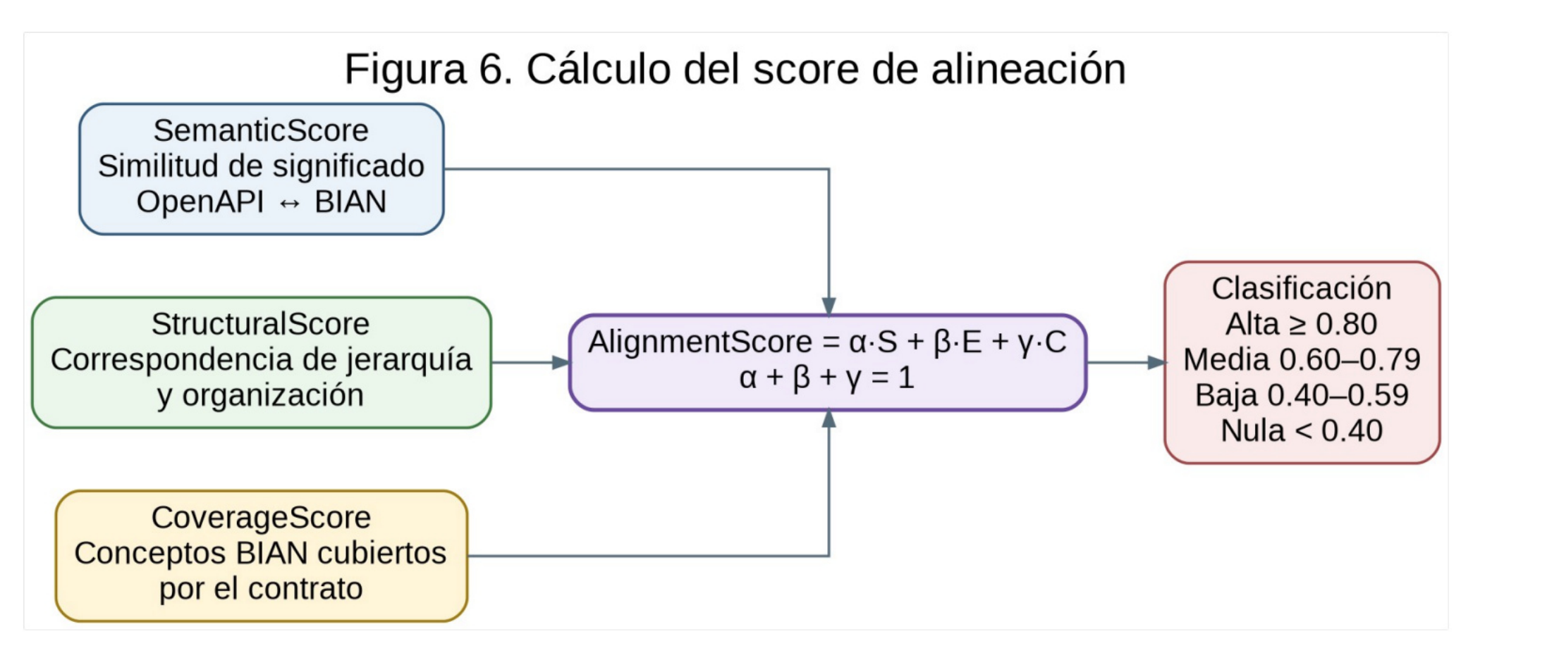
Artefacto — modelo de alineación S / E / C
AlignmentScore = α·S + β·E + γ·C → Alta / Media / Baja / Nula

Slide 23
Matriz de consistencia (I) — Anexo C
Fase | Problema tecnológico | Objetivo | Producto verificable
Fase 1 | Método insuficiente para cuantificar alineación OpenAPI↔BIAN | Diseñar modelo S/E/C y procedimiento | Modelo metodológico documentado (Anexo C)
Fase 2 | Representaciones no comparables entre contrato y SD | OE1 · Normalizar artefactos | Representaciones normalizadas versionadas
Fase 3 | Sin StructuralScore sistemático | OE2 · Emparejar estructuras | Matriz correspondencias + E ∈ [0,1]

Slide 24
Matriz de consistencia (II) — VI · VD · Hipótesis
Fase | Variable independiente | Variable dependiente | Hipótesis (síntesis)
Fase 1 | Esquema S/E/C; pesos α,β,γ | Definición scores | H0: modelo S/E/C reproducible
Fase 2 | Esquema intermedio | Completitud normalización | H1 (OE1)
Fase 3 | Schema matching | StructuralScore E | H2 (OE2)
Fase 4 | Similitud semántica | SemanticScore S | H3 (OE3)
Fase 5 | Pesos α,β,γ | C; AlignmentScore; clasif. | H4 (OE4)

Slide 25
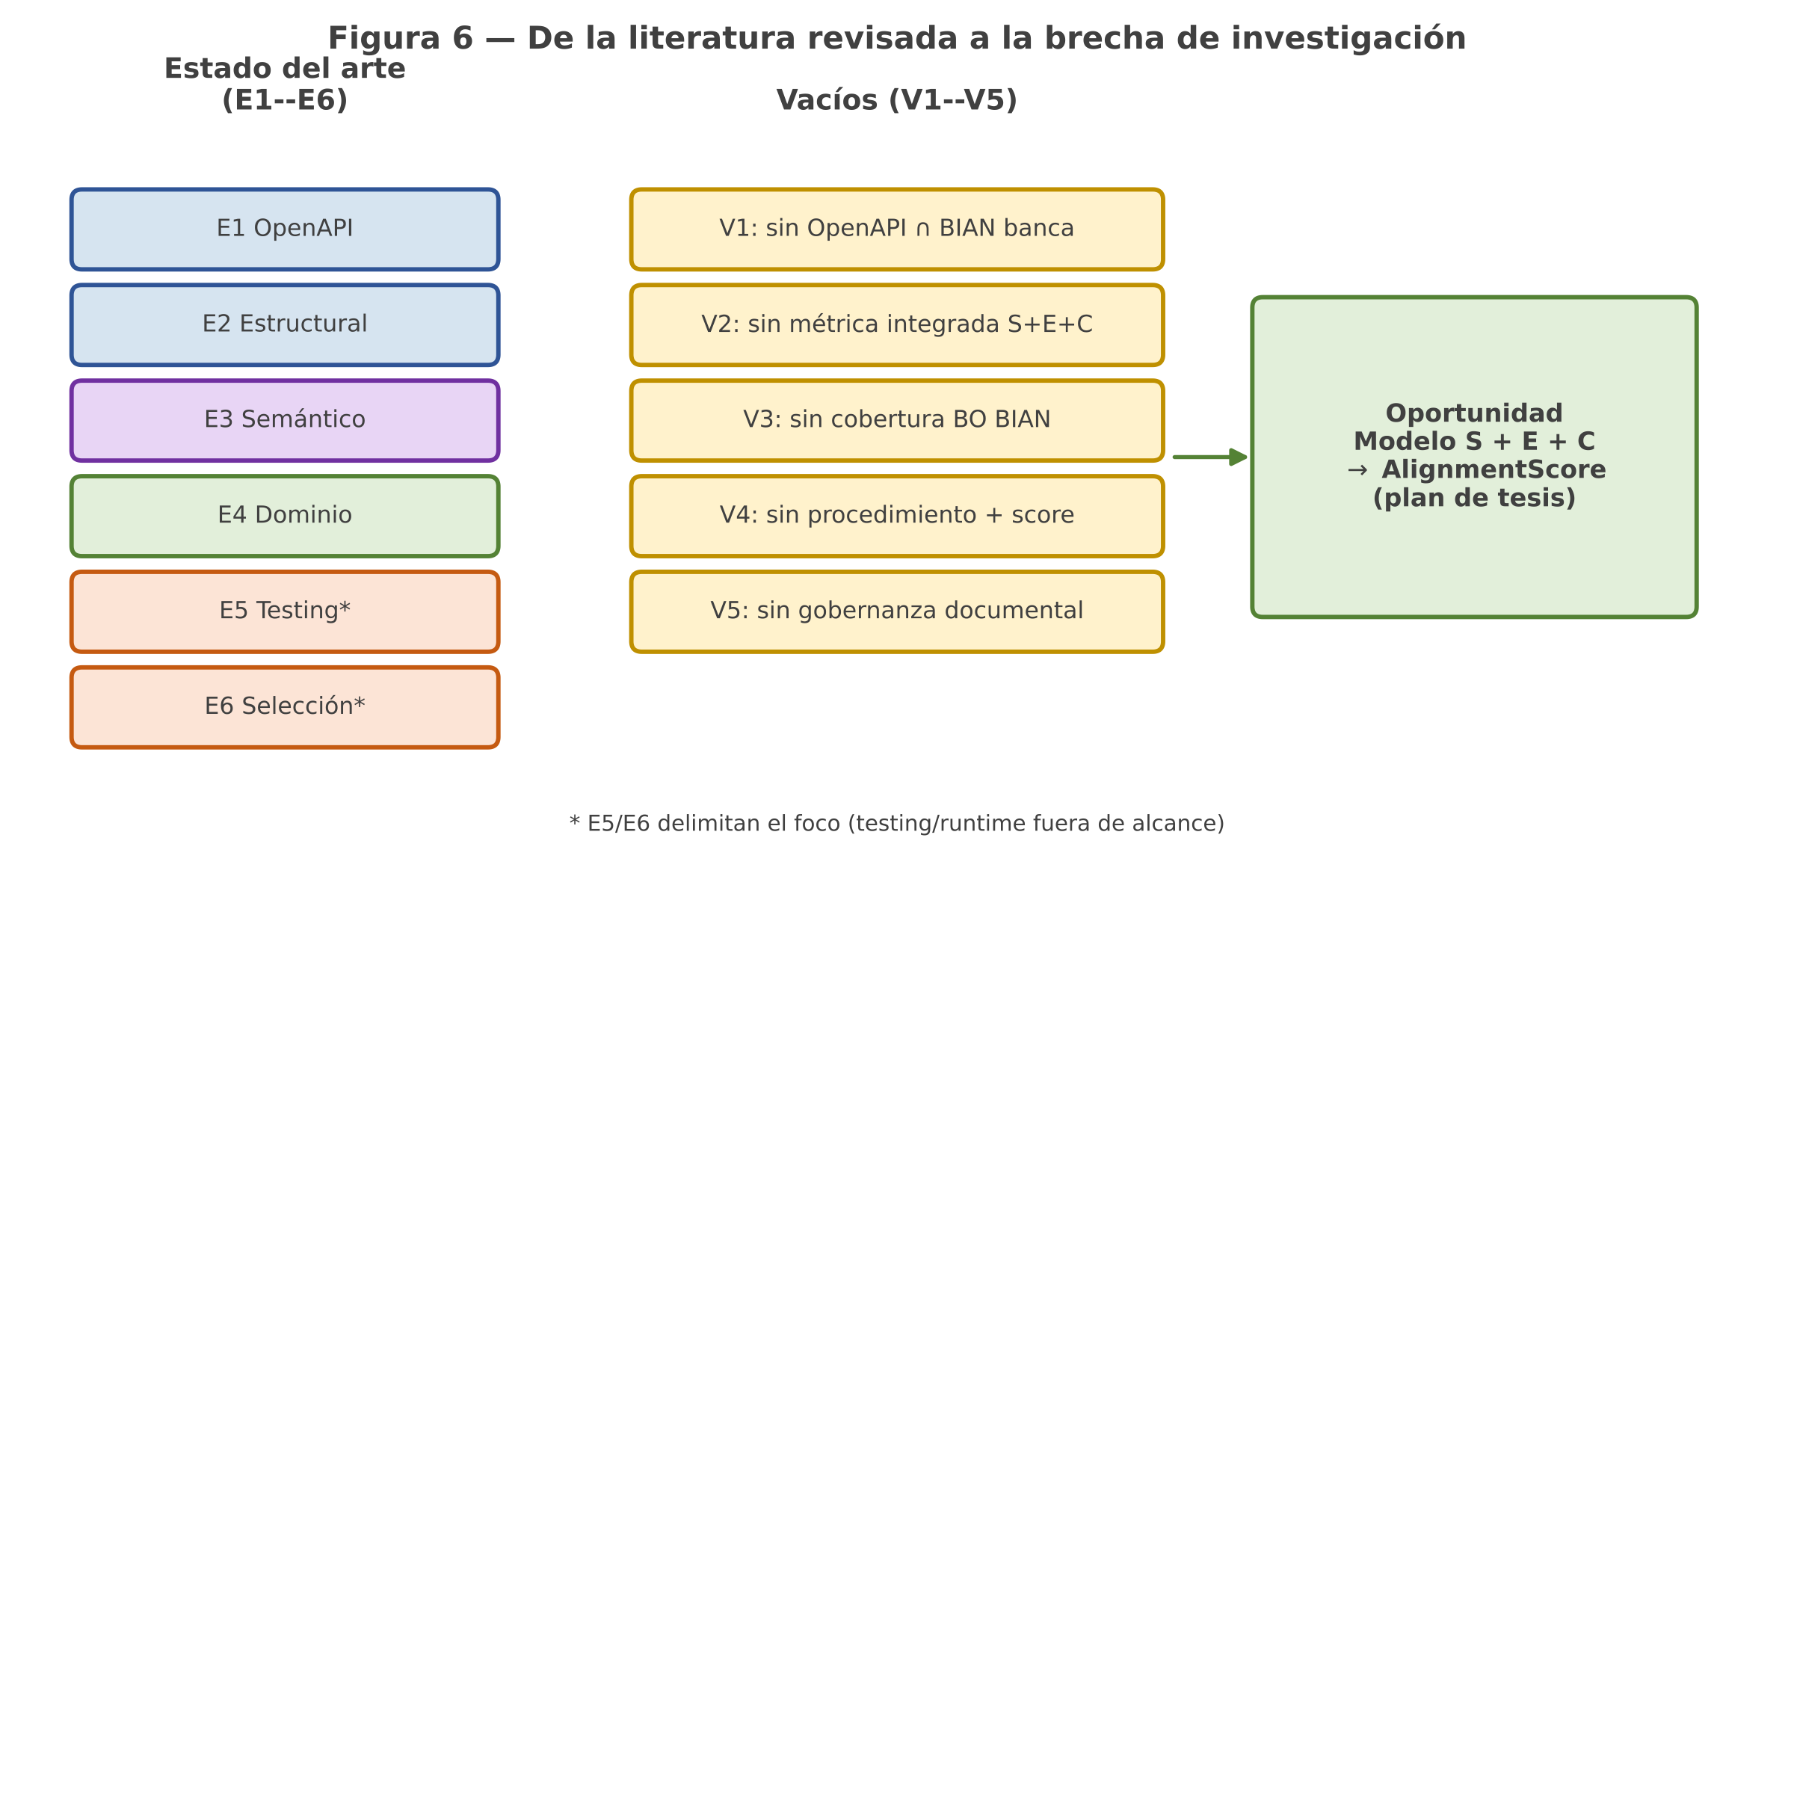
Brecha de investigación V1–V5 (§3.6) — no confundir con matriz
Brecha = estado del arte · Matriz = problema tecnológico del diseño

Slide 26
Conclusiones — relaciones entre conceptos
OpenAPI maduro técnicamente; falta procedimiento OpenAPI↔BIAN reproducible
Objeto (contrato) + referencia (BIAN) + UA (instancia) → scores S/E/C integrados
OE1–OE4 encadenan transformaciones con productos verificables
Matriz Anexo C alinea problema tecnológico, objetivos, VI/VD e hipótesis
Guía 1 entrega diseño; Tesis 2: artefacto software y validación empírica

Slide 27
Recomendaciones
Implementar artefacto software según procedimiento §4.2 (Tesis 2)
Calibrar umbrales 0,80/0,60/0,40 con muestra bancaria representativa
Validar hipótesis H1–H4 con contratos OpenAPI 3.x públicos (Anexo F)
Integrar score en pipeline de gobernanza de APIs antes del despliegue

Slide 28
Referencias citadas en esta exposición
Casas, L., Pinto, S. & Silva, J. (2021). OpenAPI specification survey. J. Syst. Softw.
Shvaiko, P. & Euzenat, J. (2005). A survey of schema-based matching approaches. J. Data Semant.
Farzi, H. et al. (2021). BIAN service landscape. BIAN documentation.
CMA (2016). Retail banking market investigation. UK Competition and Markets Authority.
UK Treasury / TSB (2018). Independent review of TSB IT failure.

